Slide 1
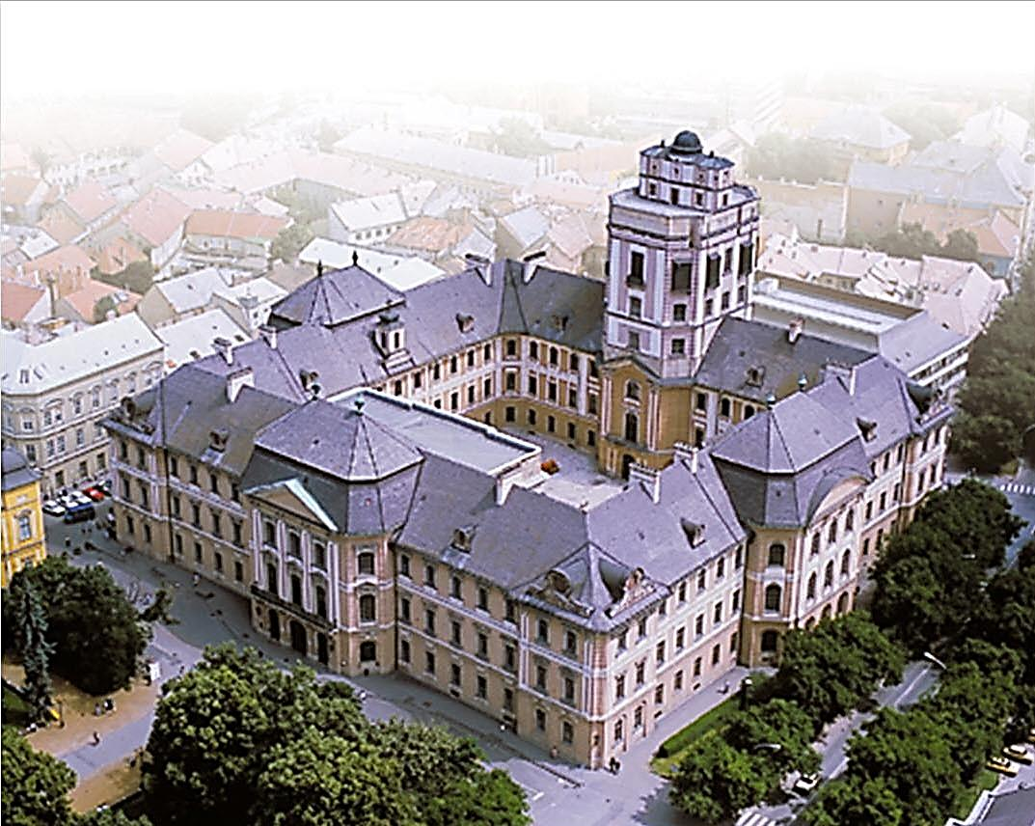
Elektronikus bibliográfiai források feldolgozása
Tóvári Judit
judit.tovari5@gmail.com
Honlap: http://www.bibliográfia.hu

Slide 2
Az elektronikus dokumentumok típusai
Program,
Elektronikus adatforrás, például
bibliográfiai adatbázis,
folyóirat (időszaki kiadvány),
napilap (időszaki kiadvány),
hangzó anyag,
interaktív multimédia,
játék,
kartográfiai anyag,
szöveges adatbázis,
Online szolgáltatás

Slide 3
Az elektronikus források típusai elérésük módja szerint
Szabványa az ISBD/ER és magyar adaptációja a KSZ/2
Távoli elérésű bibliográfiai forrás
(csak bibliográfiai egység)
Portálok
Interaktív weblapok
Ezek részdokumentumai
Multimédia
E-gyűjtemények
Szövegek
Képek, stb.
Közvetlen elérésű bibliográfiai forrás
(bibliográfiai és fizikai egység is)
Mindaz a forrás, ami megfogható hordozó anyagon van és a számítógép meghajtójába téve használható, például
CD-ROM
DVD-ROM

Slide 4
A közvetlen elérésű elektronikus dokumentum

Slide 5
Forráshelyek
Belső forráshely
a címképernyő,
a főmenü,
a fájlnevek listája
Külső forrás
a fizikai hordozóra rögzített címke, vagy külső felirat,
az elektronikus dokumentum tárolója,
az elektronikus dokumentumhoz tartozó dokumentáció vagy egyéb melléklet

Slide 6
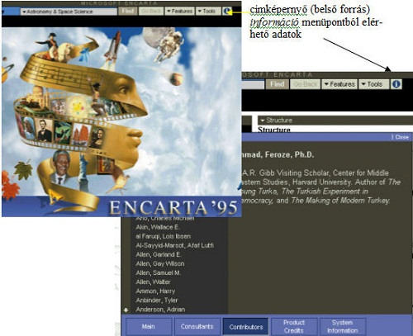
Belső forrás

Slide 7
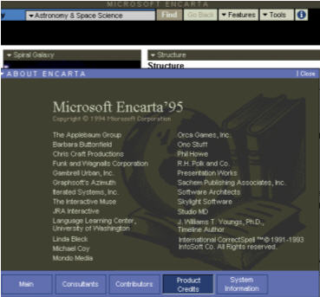
Belső forrás

Slide 8
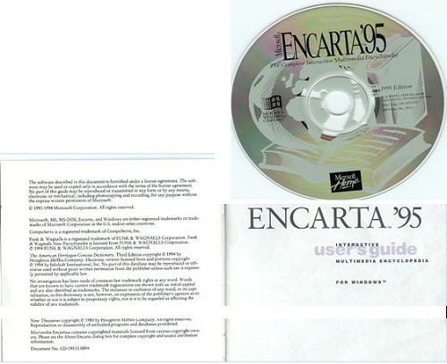
Külső forrás

Slide 9
Adatcsoportok
Cím- és szerzőségi közlés
Kiadás
A dokumentum speciális típusának adatai (a fájl típusa és terjedelme)
Megjelenés és terjesztés
Fizikai jellemzők
Sorozat
Megjegyzések
A hozzáférés adatai

Slide 10
A dokumentum speciális adatai:
a dokumentumtípus megnevezése és
az adatok mennyisége
Például:
. – Interaktív multimédia
. – Szöveg (5 fájl) és kereső program (1 fájl)
. – Adatok (l fájl: 1.2 GB) és programok (1 fájl
: 2520 utasítás)
. – Ábrázolások (800 rekord : 131.550 bájt)
. – Rendszerprogram (1fájl : 997 utasítás)
. – Szöveg (2 fájl : 327 kB)

Slide 11
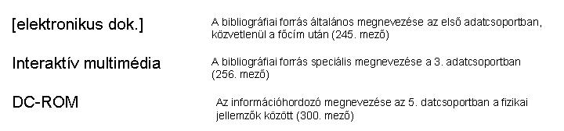
Az általános és a speciális jellemzők közti különbség

Slide 12
Értelmezési kérdések
Elektronikus dokumentum
  van kézzel fogható információhordozó anyag (pl. DVD-ROM)
  Elektronikus bibliográfiai forrás
    nincs kézzel fogható hordozó anyag (neten megjelenő források), bizonytalan a példány fogalma
    Kérdés: ezek után mi lesz a leírás tárgyának általános megnevezése a főcím után, illetve a 245-ös mező „h” almezőjében? A KSZ/2 szerint „elektronikus dok.” Lehetne más is?

Slide 13
A támogatók leírása
Képes krónika multimédia [elektronikus dok.] = The Hungarian illuminated chronicle = Die Bilder-chronik / az Országos Széchényi Könyvtár védnökségével a Cyberstone kiadásában a Honfoglalás 1100. évfor-dulója Emlékbizottság támogatásával készült

Slide 14
A kötelező megjegyzések
a főcím forrásának megnevezése,
a működési követelmények,
a távoli hozzáférésű dokumentumoknál az elérési cím (a hozzáférés módját).

Slide 15
Példák
Forráshelyek figyelembevételi sorrendje:
belsőtől a külső felé halad

Slide 16
Révai nagy lexikona [elektronikus dok]. – Frissített változat. – Szöveg és képek. – Budapest : Cyberstone, cop. 1996. – 4 CD-ROM ; 12 cm
Főcím a 4., indító lemez címképernyőjéről. – Működési követelmények: 486 DX2 66 Mhz ; 4 MB RAM ; 30MB HDD ; 2x CD-ROM ; 512 Kb ; VGA kártya ; egér ; DOS vagy Windows. – Eredeti nyomtatott kiadása: Budapest : Révai, 1911-1935
Papírtokban : ár nélkül.

Slide 17
Hatályos magyar törvény- és jogsza-bálygyűjtemény [elektronikus dok.]. – Szöveges adatbázis. – Budapest : Argenta, cop. 1994. – 1 floppy ; 14 cm
Főcím a címképernyőről. – Működési követelmények: 386 SX CPU ; 5.25" floppy meghajtó ; MS-DOS

Slide 18
Emlősállatok [elektronikus dok.] = Mammals / írta Ujhelyi Péter ; fordította Merkl Ottó ; hangfelvétel Ország Mihály ; ... zene Mátrai Zsolt. – Interaktív multimédia. – Budapest : Kossuth, cop. 1998. – 1 CD-ROM ; 12 cm. – (Magyarország flórája és faunája)
Főcím a címképernyőről. – Működési követelmények: minimális 486 DX4; 8 MB RAM; 65000 (high-color) színbeállítás; 4x CD-ROM; 16 bites hangkártya; egér; Windows 3.x., ajánlott Pentium; 16 MB RAM; 16,7 millió (true-color) színbeállítás; 8x CD-ROM; Windows 95
ISBN 963-09-4404-3 papírtokban : 4990,-Ft

Slide 19
Budapest [elektronikus dok.]. – Interaktív multimédia. – Érd: NET-NET Informatikai és Multimédia Kft., 1998. – 2 db ; 12 cm
Főcím a címképernyőről. – Működési követelmények: 100 Mhz Pentium CPU; 16 MB RAM; video CD szoftveres lejátszó vagy hardvertámogatás; hangkártya; true color VGA kártya; 8x CD-ROM; egér; Win95. – Papírtokban : ár nélkül
1. – 1 CD-ROM. – Magyar, francia, angol és német nyelven.
[2.], Budapesti anzix. – 1 videó CD

Slide 20

Az összetett cím
Magyar nemzeti bibliográfia. Könyvek [elektronikus dok] ; Magyar nemzeti bibliográfia. Periodikumok

Slide 21
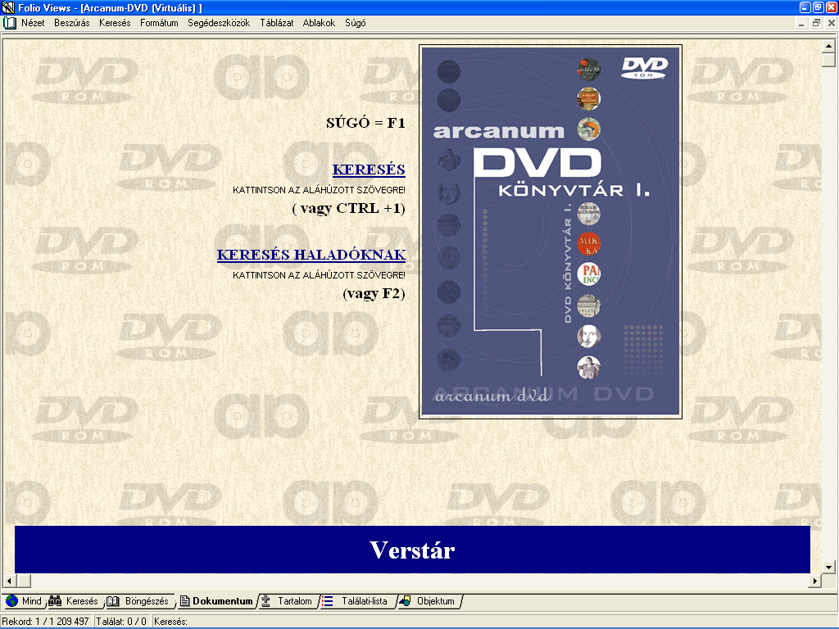

Slide 22
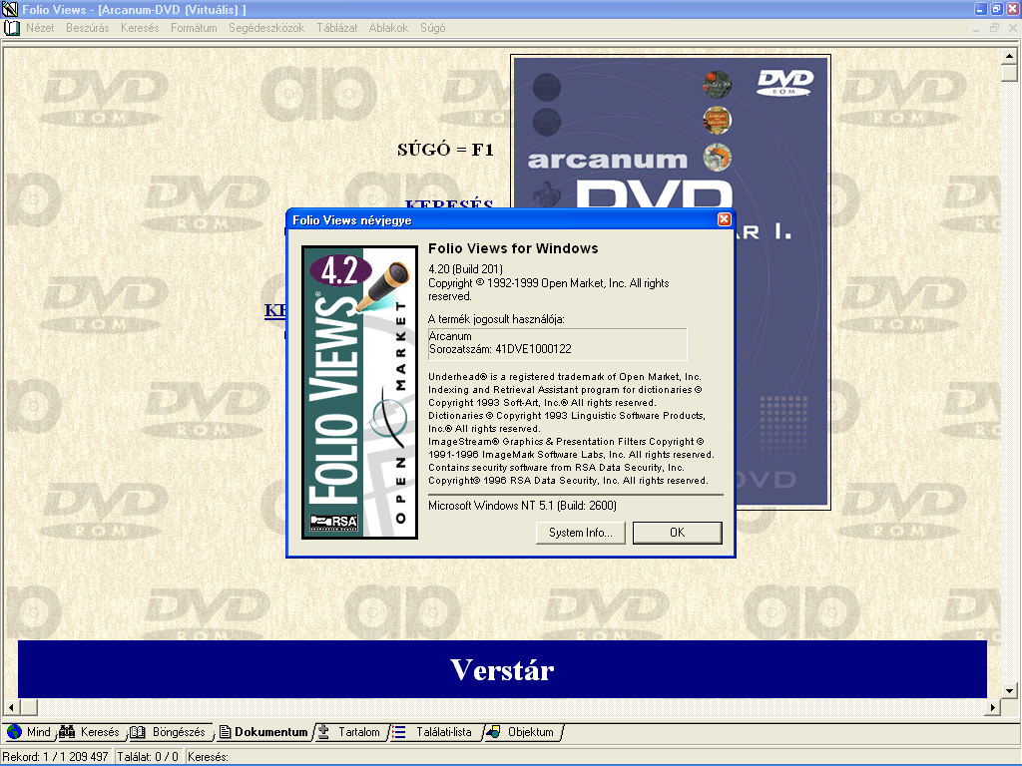

Slide 23
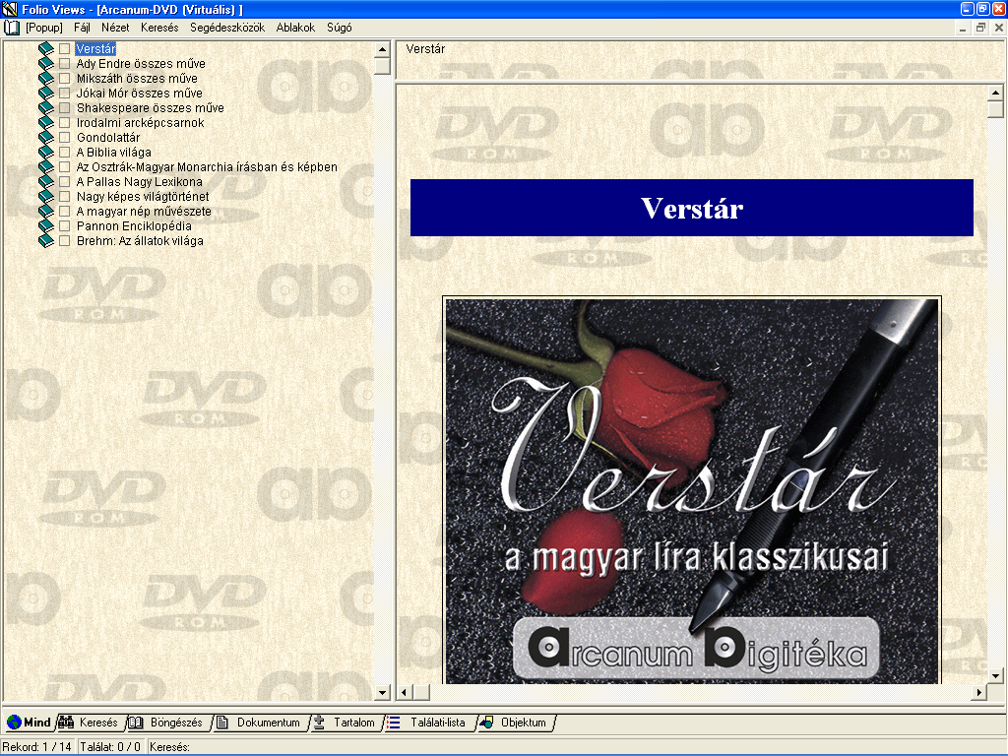

Slide 24
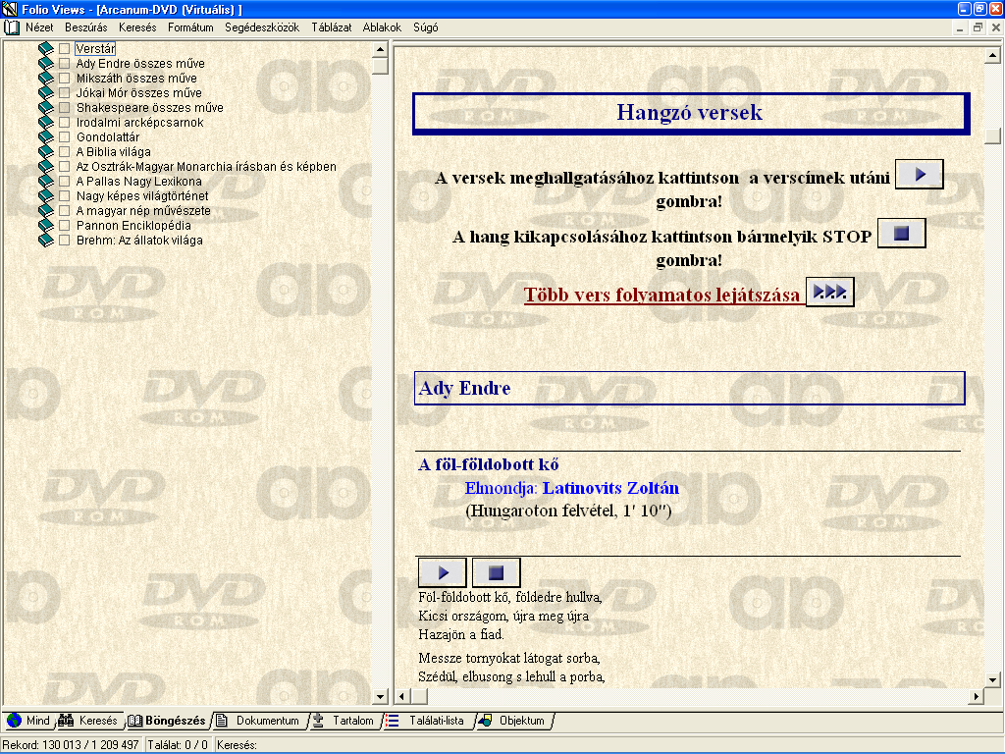

Slide 25
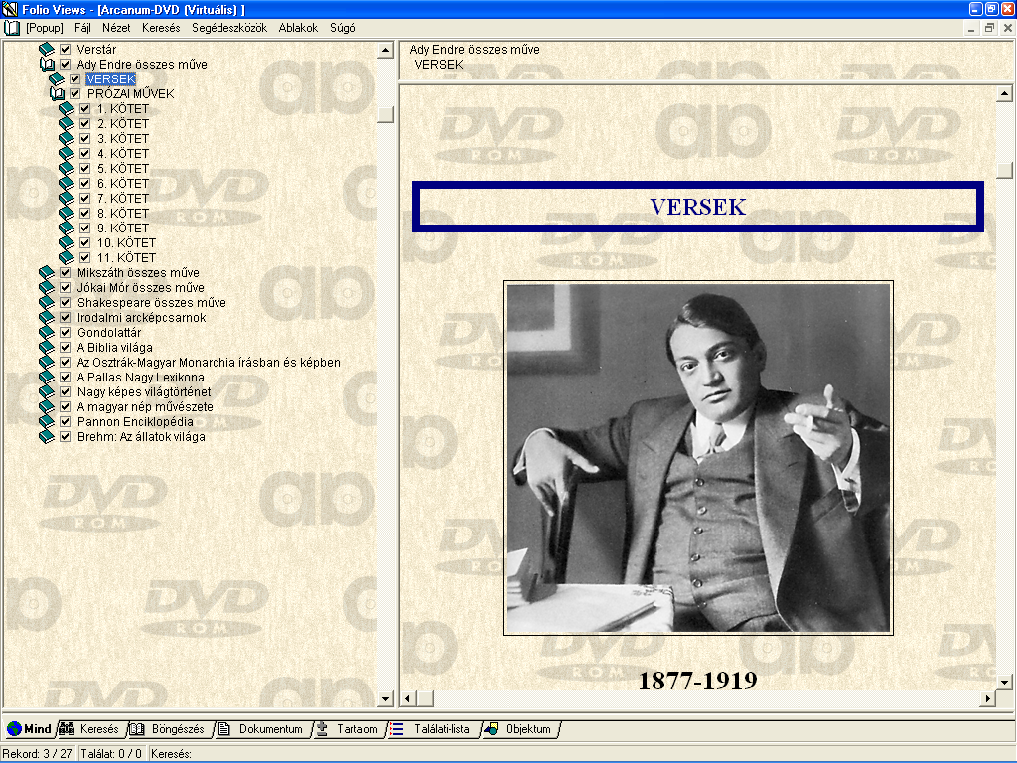

Slide 26
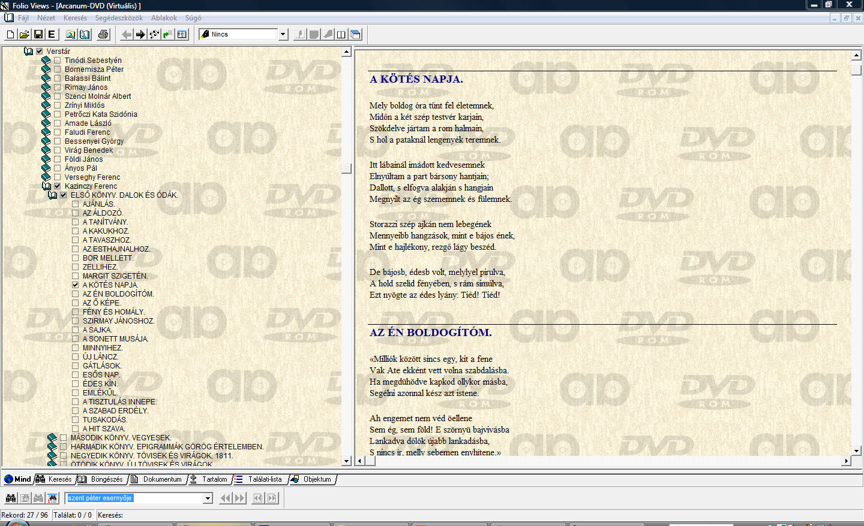

Slide 27
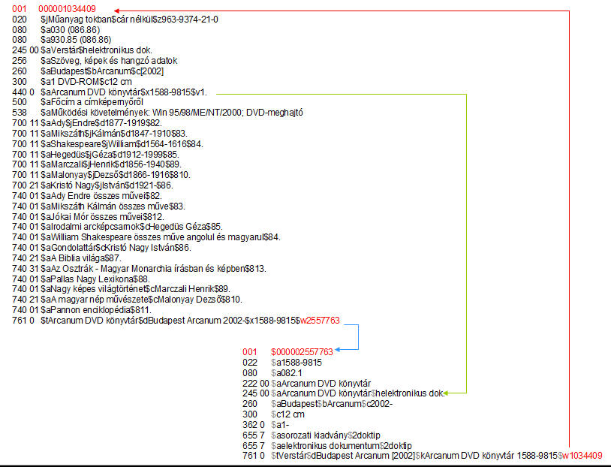
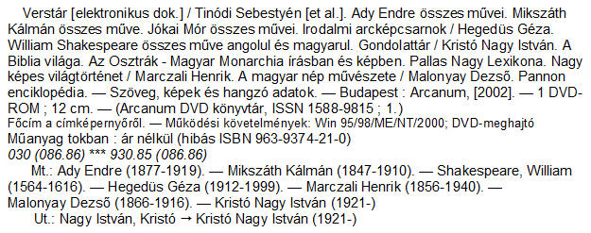

Slide 28
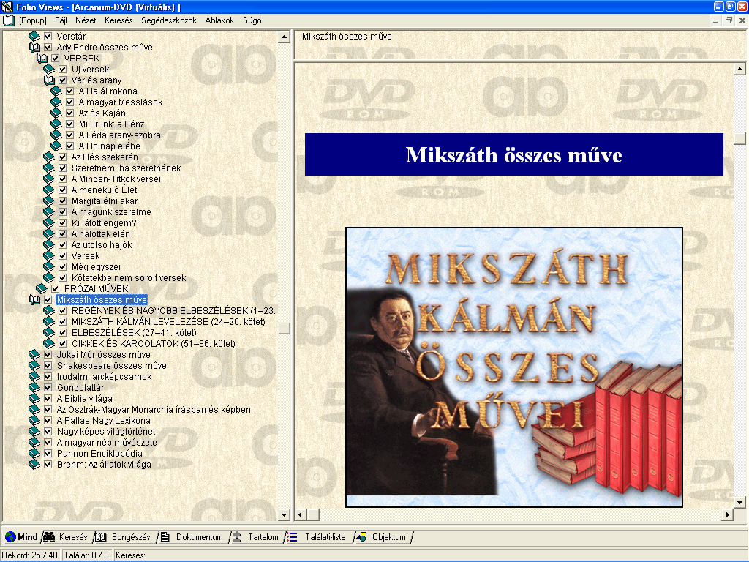

Slide 29
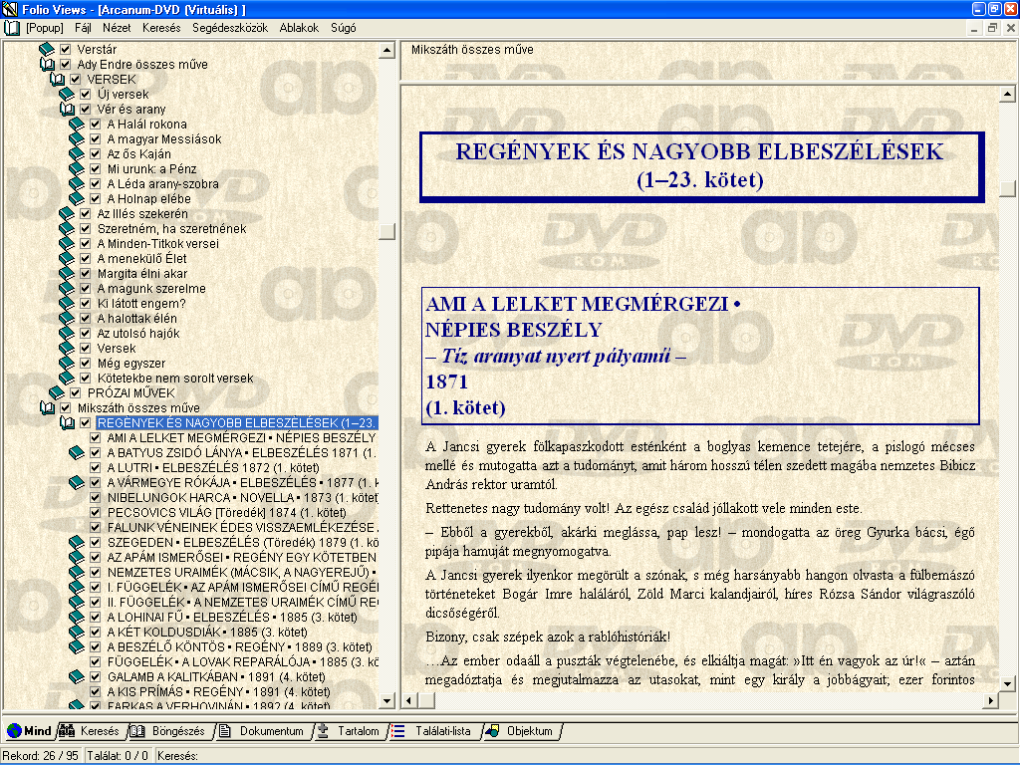

Slide 30
Közös főcím nélküli gyűjteményként leírt DVD-ROM
A második és minden további cím a 740-es mezőben

Slide 31
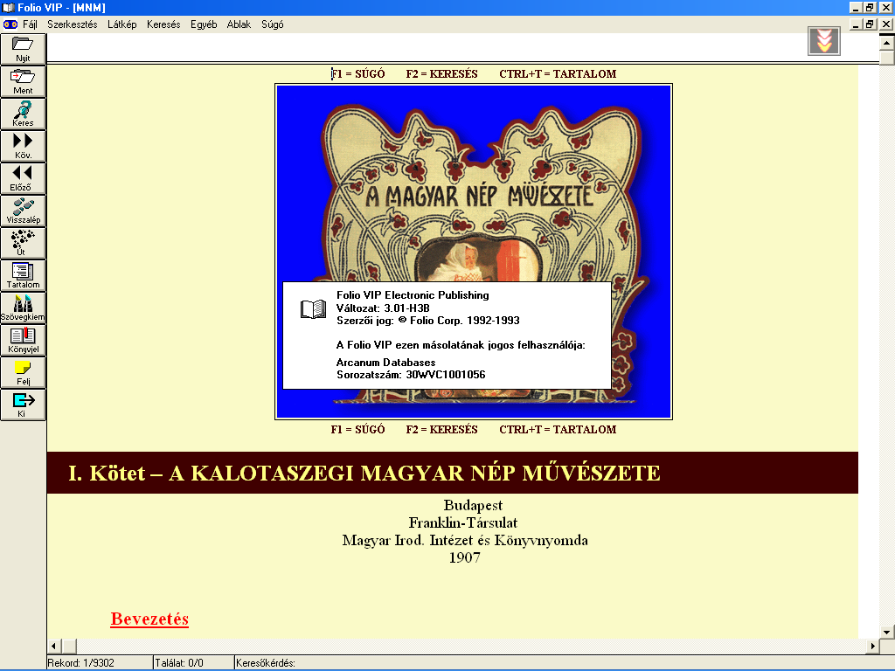

Slide 32
A távoli elérésű elektronikus bibliográfiai forrás

Slide 33
Neten megjelenő riport multimédia formában

Slide 34
Jankovics Marcell (1941-)
„Nekem elég ennyi világhírnév” [elektronikus dok.] : interjú Jankovics Marcellel / [riporter] Lavicska Zsuzsanna. – Multimédia. – Főcím a cikk fejlécéről. – A riport animációs filmeket is tartalmaz: Küzdők / írta, rendezte, tervezte Jankovics Miklós ; Az ember tragédiája : előzetes : Jankovics Marcell filmje. - Hozzáférés: http://www.origo.hu/filmklub/blog/interju/exkluziv/20111205-nekem-eleg-ennyi-vilaghirnev-jankovics-marcell-interju-az-ember.html [letöltés: 2013. 12.10.]
In: Origo [elektronikus dok.]. – Dinamikus weblap. 2011. (dec. 6.). - Budapest : Origo, 2011. – (Filmklub). – Hozzáférés: http://www.origo.hu/ [letöltés: 2013. 12.10.]
film, animációs
riport
*Jankovics Marcell (1941-). Az ember tragédiája (animációs film)
Mt.: Lavicska Zsuzsanna (1973-)(riporter)

Slide 35
A bibliográfiai tétel tulajdonnév típusú hozzáférési pontjai
Jankovics Marcell (1941-)
„Nekem elég ennyi világhírnév” [elektronikus dok.] : interjú Jankovics Marcellel / [riporter] Lavicska Zsuzsanna. – Multimédia. – Főcím a cikk fejlécéről . – A riport animációs filmeket is tartalmaz: Küzdők / írta, rendezte, tervezte Jankovics Miklós ; Az ember tragédiája : előzetes : Jankovics Marcell filmje. - Hozzáférés: http://www.origo.hu/filmklub/blog/interju/exkluziv/20111205-nekem-eleg-ennyi-vilaghirnev-jankovics-marcell-interju-az-ember.html [letöltés: 2011. 12.10.]
In: Origo [elektronikus dok.]. – Dinamikus weblap. 2011. (dec. 6.) . - Budapest : Origo, 2011. – (Filmklub). – Hozzáférés: http://www.origo.hu
film, animációs
riport
*Jankovics Marcell (1941-). Az ember tragédiája (animációs film)
Mt.: Lavicska Zsuzsanna (1973-)(riporter)

Slide 36
A rekord leíró mezői
001 0056789
005 2011121013302301
008 111210c2011####hu#####g###i########hun#1
041 0# $ahun
100 10 $aJankovics$jMarcell$d1941-
245 10 $a"Nekem elég ennyi világhírnév"$helektronikus dok. $binterjú
Jankovics Marcellel $c[riporter] Lavicska Zsuzsanna
256 ## $Multimédia
260 01 $aBudapest$bOrigo$c2011
440 #0 $aFilmklub
516 # # $a A riport animációs filmeket is tartalmaz
600 14 $aJankovics$jMarcell$d1941-
600 14 $aJankovics$jMarcell$d1941-$tAz ember tragédiája $ganimációs film
653 ## $aanimációs film
653 ## $ariport
700 1# $aLavicska$jZsuzsanna$d1973-$4riporter
730 02 $aKüzdők $círta, rendezte, tervezte Jankovics Marcell$ganimációs film
730 32 $aAz ember tragédiája $belőzetes $bJankovics Marcell filmje$ganimációs film
773 1# $tOrigo $m Dinamikus weblap.$g2011. (dec.6.) $dBudapest Origo 2011
$kFilmklub $w 0032549
856 4# $u http://www.origo.hu/filmklub/blog/interju/exkluziv/20111205-nekem-eleg-ennyi-vilaghirnev-jankovics-marcell-interju-az-ember.html

Slide 37
A bibliográfiai rekord hozzáférési pontjai = az authority mezők
001 0056789
005 2011121013302301
008 111210c2011####hu#####g###i########hun#1
041 0# $ahun
100 10 $aJankovics$jMarcell$d1941-
245 10 $a"Nekem elég ennyi világhírnév"$helektronikus dok. $binterjú Jankovics
Marcellel $c[riporter] Lavicska Zsuzsanna
256 ## $Multimédia
260 01 $aBudapest$bOrigo$c2011
440 #0 $aFilmklub
600 14 $aJankovics$jMarcell$d1941-
600 14 $aJankovics$jMarcell$d1941-$tAz ember tragédiája $ganimációs film
653 ## $aanimációs film
653 ## $ariport
700 1# $aLavicska$jZsuzsanna$d1973-$4riporter
730 02 $aKüzdők $círta, rendezte, tervezte Jankovics Marcell$ganimációs film
730 32 $aAz ember tragédiája $belőzetes $bJankovics Marcell filmje$ganimációs film
773 1# $tOrigo $m Dinamikus weblap.$g2011. (dec.6.) $dBudapest Origo 2011
$kFilmklub $w 0032549
856 4# $uhttp://www.origo.hu/filmklub/blog/interju/exkluziv/20111205-nekem-eleg-ennyi-vilaghirnev-jankovics-marcell-interju-az-ember.html

Slide 38
Megjegyzésben a szövegbe beépülő animációs filmek
Jankovics Marcell (1941-)
„Nekem elég ennyi világhírnév” [elektronikus dok.] : interjú Jankovics Marcellel / [riporter] Lavicska Zsuzsanna . – Multimédia. – Főcím a cikk fejlécéről. – A riport animációs filmeket is tartalmaz: Küzdők / írta, rendezte, tervezte Jankovics Miklós ; Az ember tragédiája : előzetes : Jankovics Marcell filmje. - Hozzáférés: http://www.origo.hu/filmklub/blog/interju/exkluziv/20111205-nekem-eleg-ennyi-vilaghirnev-jankovics-marcell-interju-az-ember.html [letöltés: 2011. 12.10.]
In: Origo [elektronikus dok.]. – Dinamikus weblap. 2011. (dec. 6.) . - Budapest : Origo, 2011. – (Filmklub). – Hozzáférés: http://www.origo.hu/ [letöltés: 2011. 12.10.]
film, animációs
riport
*Jankovics Marcell (1941-). Az ember tragédiája (animációs film)
Mt.: Lavicska Zsuzsanna (1973-)(riporter)

Slide 39
Megjegyzés a riportba foglalt más művek típusaira
001 0056789
005 2011121013302301
008 111210c2011####hu#####g###i########hun#1
041 0# $ahun
100 10 $aJankovics$jMarcell$d1941-
245 10 $a"Nekem elég ennyi világhírnév"$helektronikus dok. $binterjú Jankovics
Marcellel $c[riporter] Lavicska Zsuzsanna
256 ## $Multimédia
260 01 $aBudapest$bOrigo$c2011
440 #0 $aFilmklub
516 # # $a A riport animációs filmeket is tartalmaz: Küzdők / írta, rendezte, tervezte Jankovics Miklós ; Az ember tragédiája : előzetes : Jankovics Marcell filmje
600 14 $aJankovics$jMarcell$d1941-
600 14 $aJankovics$jMarcell$d1941-$tAz ember tragédiája $ganimációs film
653 ## $aanimációs film
653 ## $ariport
700 1# $aLavicska$jZsuzsanna$d1973-$4riporter
730 02 $aKüzdők $círta, rendezte, tervezte Jankovics Marellc$ganimációs film
730 32 $aAz ember tragédiája $belőzetes $bJankovics Marcell filmje$ganimációs film
773 1# $tOrigo $m Dinamikus weblap.$g2011. (dec.6.) $dBudapest Origo 2011
$kFilmklub $w 0032549
856 4# $u http://www.origo.hu/filmklub/blog/interju/exkluziv/20111205-nekem-eleg-ennyi-vilaghirnev-jankovics-marcell-interju-az-ember.html

Slide 40
A szövegbe ágyazott kisfilmek kereshetősége a 730-as mezőkkel
001 0056789
005 2011121013302301
008 111210c2011####hu#####g###i########hun#1
041 0# $ahun
100 10 $aJankovics$jMarcell$d1941-
245 10 $a"Nekem elég ennyi világhírnév"$helektronikus dok. $binterjú Jankovics
Marcellel $c[riporter] Lavicska Zsuzsanna
256 ## $aMultimédia
260 01 $aBudapest$bOrigo$c2011
440 #0 $aFilmklub
516 # # $a A riport animációs filmeket is tartalmaz
600 14 $aJankovics$jMarcell$d1941-
600 14 $aJankovics$jMarcell$d1941-$tAz ember tragédiája $ganimációs film
653 ## $aanimációs film
653 ## $ariport
700 1# $aLavicska$jZsuzsanna$d1973-$4riporter
730 02 $aKüzdők $círta, rendezte, tervezte Jankovics Marcell$ganimációs film
730 32 $aAz ember tragédiája $belőzetes $bJankovics Marcell filmje$ganimációs film
773 1# $tOrigo $m Dinamikus weblap.$g2011. (dec.6.) $dBudapest Origo 2011
$kFilmklub $w 0032549
856 4# $u http://www.origo.hu/filmklub/blog/interju/exkluziv/20111205-nekem-eleg-ennyi-vilaghirnev-jankovics-marcell-interju-az-ember.html

Slide 41
A forrásdokumentum kapcsolati mezője
001 0056789
245 10 $a"Nekem elég ennyi világhírnév„ $helektronikus dok.$binterjú Jankovics Marcellel $c[riporter] Lavicska Zsuzsanna
773 1# $tOrigo $m Dinamikus weblap $g2011. (dec.6.) $dBudapest Origo 2011$kFilmklub
$w 0032549 (amennyiben az Origo-ról is készül rekord)
A kapcsolódó rekord:
001 0032549
245 00 $aOrigo $m Dinamikus weblap $cfőszerk. Pálmai L. Ákos

Slide 42
Az elektronikus hozzáférés HUNMARC mezője
856 4# $uwww.origo.hu/filmklub/blog/interju/exkluziv/20111205-nekem-eleg-ennyi-vilaghirnev-jankovics-marcell-interju-az-ember.html
Az 538-as mező csak technikai adat, a hozzáférés módja, például http

Slide 43
A kisfilmről készült analitikus rekord ISBD megjelenítése
Jankovics Marcell (1941-)
Küzdők [mozgókép] / írta, rendezte, tervezte Jankovics Miklós ; operatőr Bacsó Zoltán. - Budapest : Pannónia Filmstúdió, 1977. – 1 animációs film (2 min., 21 sec.) : színes . - A Cannes-i Filmfesztiválon 1977-ben Aranypálma díjat nyert: „A legjobb kisfilm”. – A film a „Nekem elég ennyi világhírnév” című, Jankovics Marcellel készült riport beágyazott filmje. – Hozzáférés: http://www.origo.hu/filmklub/blog/interju/exkluziv/20111205-nekem-eleg-ennyi-vilaghirnev-jankovics-marcell-interju-az-ember.html [letöltés: 2013. 12.10.]
In: Origo [elektronikus dok.]. – Dinamikus weblap. 2011. (dec. 6.). - Budapest : Origo, 2011. – (Filmklub). – Hozzáférés módja: URL: http://www.origo.hu [letöltés: 2013. 12.10.]

Slide 44
A kisfilmről készült analitikus rekord HUNMARC megjelenítése
001 89753521
005 2011121013302301
100 10 $aJankovics$jMarcell$d1941-
245 10 $aKüzdők$hmozgókép $c írta, rendezte, tervezte Jankovics
Marcell$eoperatőr Bacsó Zoltán
260 01 $aBudapest$b Pannónia Filmstúdió $c1977
300 ## $a1 animációs film (2 min., 21 sec.) $bszínes
580 ## $a A film a „Nekem elég ennyi világhírnév” című, Jankovics Marcellel készült riport beágyazott filmje
586 ## $a A Cannes-i Filmfesztiválon 1977-ben Aranypálma díjat nyert „A legjobb kisfilm”
653 ##$aanimációs film
773 1# $tOrigo $m Dinamikus weblap.$g2011. (dec.6.) $dBudapest Origo 2011$kFilmklub $w 0032549
856 4# $uhttp://www.origo.hu/filmklub/blog/interju/exkluziv/20111205-nekem-eleg-ennyi-vilaghirnev-jankovics-marcell-interju-az-ember.html

Slide 45
Filmek adatainak megállapításához segítség
IMDb= The Internet Move Database

Slide 46
Neten megjelenő színikritika

Slide 47
Kovács Bálint
Johanna a máglyán [színielőadás] / szöveg Paul Claudel ; zene Arthur Honegger ; ford. Raics István ; rendező Vidnyánszky Attila ; közrem. MÁV Szimfonikus Zenekar ; karigazgató Sapszon Ferenc ; Bozsik Yvette Társulat ; [szereplők] Tompos Kátya [et al.] . - Budapest : Nemzeti Színház, 2013 . - Bemutató 2013. november 29. - Az adatok forrása a Nemzeti Színház honlapja http://www.nemzetiszinhaz.hu/eloadasok&list=actual&performance=237
Ism.: A liberálisok égették meg Johannát [elektronikus dok.] / Kovács Bálint ; fotó Jekken Péter . – Szöveg, képek, kommentek. – (Kultúra. Egy-felvonás). – Hozzáférés: http://egyfelvonas.postr.hu/a-liberalisok-egettek-meg-johannat
In.: Origo [elektronikus dok.] / főszerk. Sálig Gergő. - Dinamikus weblap. 2013. 12. 02. – Budapest : Origo Média és Kommunikációs Szolgáltató Zrt., 2013. - A főcím forrása az Origo nyitó képernyője. - A letöltés ideje: 2014.01.10. 21:30 . – Hozzáférés: http://www.origo.hu/index.html
A rekord hozzáférési pontjai
*Clodel, Paul (1868-1955). Johanna a máglyán (színmű)
*Vidnyánszky Attila (1964-) (rendező). Johanna a máglyán (színielőadás)
* Jeanne d'Arc (1412-1431)
Mt.: Clodel, Paul (1868-1955) (szöveg). - Honegger, Arthur (1892-1955) (zene). - Raics István (1912-1986) (ford.). - Bozsik Yvette Társulat (Budapest) (közrem.). - MÁV Szimfonikus Zenekar (Budapest) (közrem.). - Sapszon Ferenc (1961-) (karigazgató). - Jekken Péter (fotó)
Ut.: Szent Johanna lásd Jeanne d'Arc (1412-1431)
A dokumentumot azonosító leíró adatok a főtétel besorolási adatával

Slide 48
A színikritika és a kapcsolódó rekordok
001 01
005 201401102130
100 10 $a Clodel $j Paul $d 1868-1955
245 10 $a Johanna a máglyán $h [színielőadás] $c szöveg Paul Claudel $e zene Arthur Honegger $e ford. Raics István $e rendező Vidnyánszky Attila $e közrem. MÁV Szimfonikus Zenekar [et al.] $e karigazgató Sapszon Ferenc $e közrem. Bozsik Yvette Társulat $e [szereplők] Tompos Kátya [et al.]
260 00 $a Budapest $b Nemzeti Színház $c 2013
538## $a Az adatok forrása a Nemzeti Színház honlapja http://www.nemzetiszinhaz.hu/eloadasok&list=actual&performance=237
700 10 $a Honegger $j Arthur $d 1892-1955 $4 zene
700 10 $a Vidnyánszky $j Attila$d1964- $4 rendező
700 11 $a Raics $j István $d 1912-1986 $4 ford.
700 11 $a Sapszon $j Feren $d 1961- $4 karigazgató
700 11 $ a Jekken $j Péter $4 fotó
700 11 $ a Tompos $j Klára $4 szereplő
710 01 $a Bozsik Yvette Társulat $c Budapest $4 közrem.
710 01 $a MÁV Szimfonikus Zenekar $c Budapest $4 közrem.
774 1# $w 02
Az előadás rekordja a recenzió rekordjához kapcsoló 774-es mezővel

Slide 49
A recenzióról készült rekord és kapcsolódásai a színielőadás és a forrásdokumentum rekordjához
001 02
005 201401102238
100 10 $a Kovács $j Bálint
245 12$a A liberálisok égették meg Johannát $h [elektronikus dok.] $c Kovács Bálint $e fotó Jekken Péter
256 ## $a Szöveg $bképek $bkommentek
440 #0 $a Kultúra$nEgyfelvonás
516 ## $a színikritika
600 14 $a Clodel $j Paul $d 1868-1955 $c szövegíró$t Johanna a máglyán $g színmű
600 14 $a Vidnyánszky $j Attila$d1964- $c rendező $t Johanna a máglyán $g színielőadás
600 04 $a Jeanne $jd'Arc $d1412-1431
773 1# $w 01
774 1# $w 03
856 4# $u A hozzáférés módja: URL: http://egyfelvonas.postr.hu/a-liberalisok-egettek-meg-johannat
A forrásdokumentum rekordja
001 03
005 201401102000
245 10 $a Origo $h [elektronikus dok.] $c főszerk. Sálig Gergő
256 ## $a Dinamikus weblap
260 00 $a Budapest $b Origo Média és Kommunikációs Szolgáltató Zrt. $c 2013
500 ## $a A főcím forrása az Origo nyitó képernyője
501 ## $a Rovatai: Hírek ; Sport ; Okos ; Életmód ; Kultúra ; Piac ; Szolgáltatás
515 0# $a A leírás alapja: 2013. 12. 02.
773 1# $w 02
856 4# $u Hozzáférés : http://www.origo.hu

Slide 50
Az elektronikus időszaki kiadvány
(lehet közvetlen elérésű, de lehet távoli elérésű is)

Slide 51
Elektronikus időszaki kiadvány speciális adatai
. – Folyóirat. 1.évf. 1.sz. (2000. márc. 2.)-
Speciális adat= magának az elektronikus dokumentumnak a specialitása (folyóirat) Plusz az időszakosság létéből fakadó specialitás, a számozási adat

Slide 52
Értelmezési kérdések
Minden folyóirat integrálódó kiadvány, de kifejező-e ez az online folyóiratra?
  Nyomatottan is integrálódik, de az új szám nem írja felül a régit.
  A cserélhető lapos könyv-jellegű anyagokban az új tartalom (a lapok cseréhetősége folytán) felülírja a régi tartalmat.
  Folyóiratnak nevezhető-e az olyan weblap, ami ugyan folyóiratnak, magazinnak, stb. nevezi magát, viszont az online változaton nincs számozás, kiszámíthatatlan időközökben jelennek meg új tartalmak, illetve tűnnek el régebbiek, pl. Filmkultúra, National Geographic, stb.
  Milyen esetben célszerű speciális megnevezésként használni a folyóirat, illetve a dinamikus weblap kifejezést?

Slide 53
Értelmezési kérdések
Hogyan nevezhető (mi lesz a speciális adat) a forrás (a leírás tárgya), ha az
  a nyomtatott kiadás digitalizált változata és DVD-ROM-on jelenik meg, több év kumulációjaként, pl. National Geographic
  ha a nyomtatott kiadás digitalizált változata online férhető hozzá, pl. Filmkultúra http://www.filmkultura.hu/archiv/muszter/index.php
  ha a folyóiratnak van nyomatott és online elérhető változata, de ez utóbbi eredeti html dokumentum, lásd pl. TMT.

Slide 54
A hírportál – dinamikus weblap

Slide 55
Hírportál – Napi Gazdaság
Napi gazdaság (online)
Napi gazdaság [elektronikus dok.] : www.napi.hu / fel. szerk… Rónai Balázs ; szerkesztők Deák Bálint [et al.] ; fejlesztés Pirin Kft. – Dinamikus weblap. [?]-. – Budapest : www.napi.hu Online Kft., [ante 2010]-. – Főcím a lapfejről. – Címváltozat az impresszumban: Napi gazdaság online. – A leírás alapja: 2010. dec. 11. – Hozzáférés módja: http://www.napi.hu. – Megjelenik nyomtatottan is: ISSN 1217-5501
Mt.: Rónai Balázs (fel. szerk.). – Deák Bálint (szerk.). – Pirin Kft. (Budapest)(fejlesztő)
130 00$a Napi gazdaság $conline
245 00 $a Napi gazdaság $helektronikus dok. $b www.napi.hu $c fel. szerk… Rónai Balázs $e szerkesztők Deák Bálint [et al.] $e fejlesztés Pirin Kft.
256 ##$a Dinamikus weblap
260 $aBudapest $b www.napi.hu Online Kft. $c[ante 2010]-
500 ##$aFőcím a lapfejről
515 ##$aA leírás alapja: 2010. dec. 11.
596 ##$a Megjelenik nyomtatottan is: ISSN 1217-5501
742 01 $a Napi gazdaság online $m Címváltozat az impresszumban
700 11$aRónai $jBalázs $4fel. szerk.
700 11$aDeák $jBálint $4szerk.
710 21 $a Pirin Kft $cBudapest $4fejlesztő
856 4#$uhttp://www.napi.hu

Slide 56
Digitalizált kép

Slide 57
A digitalizált forrás tulajdonságai
Keresse meg ezt a két képet, elemezze metaadataikat:
Digitális képarchívum (www.keptar.oszk.hu) ->Peske Géza: Az első szőlőszem
LOC Print and Photograph Catalog (www.loc.gov/pictures) -> Prokudin-Gorskii: Peasant girls
Azonos vagy különböző felfogások?

Slide 58
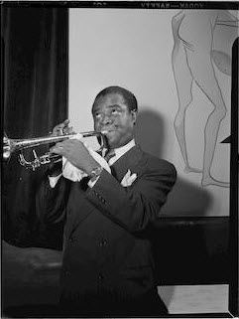
Louis Armstrong fotója a LOC digitális archívumában
Bibliográfiai adatok címkés formátumban: http://www.loc.gov/item/gottlieb.09611/
Bibliográfiai adatok digitális megőrzési (PREMIS) formátumban leíró (MODS) és adminisztrációs (METS) metaadatokkal: http://www.loc.gov/standards/premis/louis-2-0.xml
MODS = Metadata Object Description Standard

Slide 59

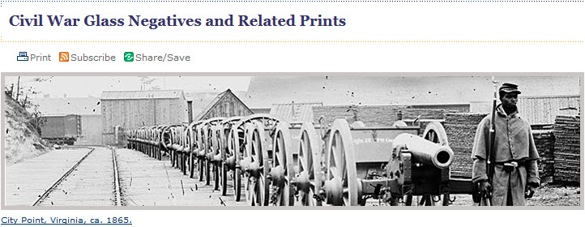
Az amerikai polgárháború üveg-negatívjainak digitalizált gyűjteménye
Képek, technikai leírások, idővonal, bibliográfia
Kattintson a képre!

Slide 60
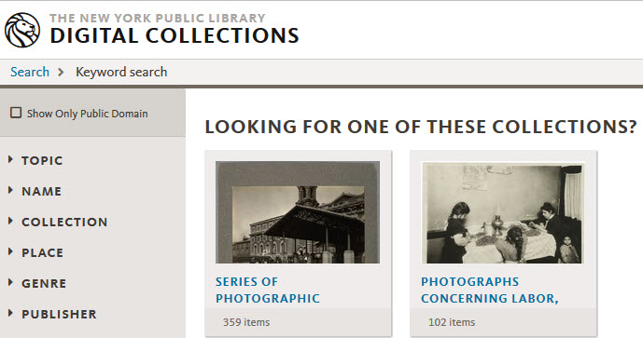
Lewis Hine képei
Kattintson a képre!

